Slide 1
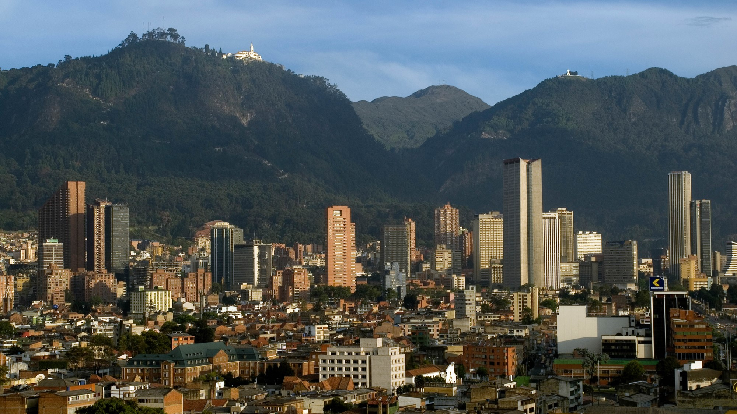
SECRETARÍA DISTRITAL DE AMBIENTE
Proyecto SIIPEV
Subdirección de Calidad del Aire, Auditiva y Visual
Publicidad Exterior Visual – PEV
2017
Ing. Wilman Esney Rodríguez Gómez

Slide 2



¿ Que es el SIIPEV?
Es un Sistema Unificado de Registro de Colocación de Elementos de Publicidad Exterior Visual en el Distrito a excepción de los temporales, el cual será de acceso público, nace a partir de su documento base (Acuerdo 610 de 2015) será de acceso público.
El Sistema deberá garantizar que la información indispensable para la toma de decisiones esté continuamente actualizada, constituyendo una herramienta indispensable para realizar las labores de control y seguimiento ambiental, fortalecer el control social y la participación ciudadana prevista en la Ley 99 de 1993 y servir de fuente de información constante para la Administración Distrital.

Slide 3
¿ Que información debe tener el SIIPEV?
Registro de Permisos Otorgados
Desmontes Ordenados
Sanciones Impuestas
Acciones populares que intervengan
Inventario de elementos PEV
Elementos de mobiliario urbano
Actuaciones Jurídicas
Listado de solicitudes y estado de tramites
Informes trimestrales de solicitudes de nuevos permisos y vencimientos (Alertas)
Recaudo y cobro de impuestos por PEV
Definición de diseños de elementos de mobiliario urbano (Cartilla de Mobiliario Urbano)

Slide 4
Grupos que intervienen en el proyecto
Grupo de Publicidad Exterior Visual de Secretaria Distrital de Ambiente
Grupo de Dirección de Planeación de Sistemas de Información de la SDA.
Grupo de proyecto CIMA de la Dirección de control Ambiental
Grupo de gestión de Ingresos de la Secretaria de Hacienda
Grupo de impuestos de la Secretaria de Hacienda
Grupo de oficina de consolidación de la Secretaria de Hacienda
Grupo del Departamento Administrativo Distrital de Espacio Publico
Grupo de la Secretaria Distrital de Planeación.

Slide 5
En que etapas se divide el proyecto SIIPEV
Etapa de Planeación
Etapa de Implementación
Etapa de Pruebas
Etapa de Documentación
Etapa de Despliegue
Etapa de Mantenimiento

Slide 6
Fases del Proyecto SIIPEV
Fase de Análisis de Requerimientos del proyecto, organización y externo, se realizan con diferentes metodologías.
a. Requerimientos Funcionales
b. Requerimientos No Funcionales
2. Fase de Diseño
a. Diseño de Modelo-Entidad-Relación de SIIPEV
b. Diseño de Interfaz Grafica de SIIPEV
c. Diseño de casos de uso, flujos de datos y/o diagramas de estado.
3. Fase de Desarrollo
a. Desarrollo de Base de Datos de SIIPEV
b. Desarrollo de Interfaz Grafica de SIIPEV

Slide 7
Fases del Proyecto SIIPEV
4. Fase de Pruebas
a. Pruebas de Usuario Final
b. Pruebas de Estrés
5. Fase de Documentación
a. Elaborar un manual de Usuario Final
b. Elaborar un manual de Administración
6. Fase de Mantenimiento

